Slide 1
Синдром Дабина — Джонсона

Slide 2
Синдром Дабина — Джонсона — энзимопатическая желтуха, редкий пигментный гепатоз, характеризующийся нарушением экскреции связанного билирубина из гепатоцитов в желчные капилляры, что приводит к регургитации билирубина.

Slide 3
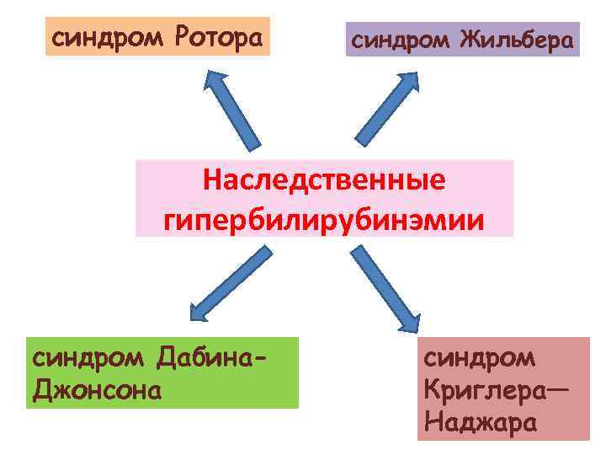

Slide 4
Причина заболевания обусловлена наследственным дефектом АТФ-зависимой транспортной системы канальцев гепатоцитов. Задержка билирубина в гепатоцитах связана с извращением в них метаболизма адреналина, в результате чего происходит не только накопление билирубина, но и меланина, с дальнейшим развитием меланоза печени.

Slide 5
Эпидемиология
Синдром Дабина — Джонсона распространён среди иранских евреев в ассоциации с частотой 1:1300.
У 60 % больных выявляется снижение активности протромбина вследствие низких значений фактора коагуляции VII.
В 70 % случаев синдром Дабина — Джонсона проявляется в молодом возрасте, очень редко у людей старше 50 лет.
Заболевание не влияет на продолжительность жизни пациентов.

Slide 6
Этиология:
Синдром Дабина — Джонсона заболевание с аутосомно-рецессивным типом наследования. Генетический дефект заключается в появлении мутации в гене, кодирующем белок, который является ионным каналом, транспортёром органических анионов (cMOAT).
В результате гепатобилиарный транспорт билирубина и органических анионов нарушается. В крови увеличивается содержание фракции конъюгированного билирубина, в моче — билирубинурия.
Конъюгационная желтуха (конъюгированная гипербилирубинемия) диагностируется, если содержание прямой фракции билирубина превышает 0,3 мг/дл (5,2 мкмоль/л), а показатель общего сывороточного билирубина более 2,0 мг/дл (34,2 мкмоль/л) или если содержание прямой фракции билирубина составляет более 15 % от показателя общего сывороточного билирубина, который превышает 2,0 мг/дл.

Slide 7
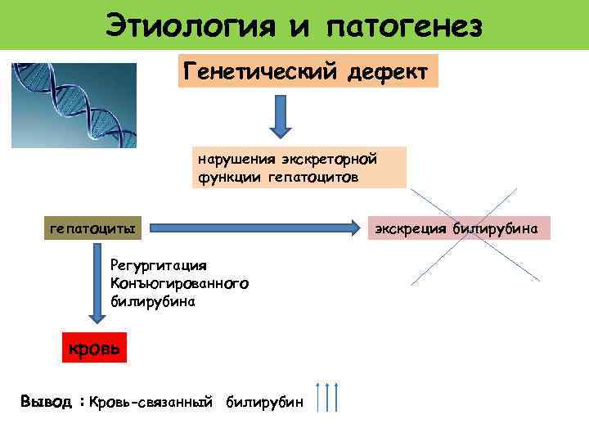

Slide 8
Морфология
Особенностью этого синдрома является изменение цвета печени: она становится зеленовато-серой или коричневато-чёрной. Макроскопически в ткани печени определяются темные пятна («шоколадная печень, чёрная печень»), появление которых связывают с нарушением секреции метаболитов тирозина, триптофана, фенилаланина.
Структура печени остаётся нормальной. Отложение пигмента также происходит в селезёнке.
Гепатоциты и клетки Купффера заполнены тёмным пигментом, который выявляется при окрашивании на липофусцин, преимущественно в центре долек.
При электронной микроскопии пигмент выявляется в плотных тельцах, связанных с лизосомами, выявляются нормальные жёлчные канальцы с интактными микроворсинками. Лизосомы имеют неровные контуры, увеличены, заполнены зернистым содержимым и часто — жировыми капельками, связанными с мембраной.

Slide 9
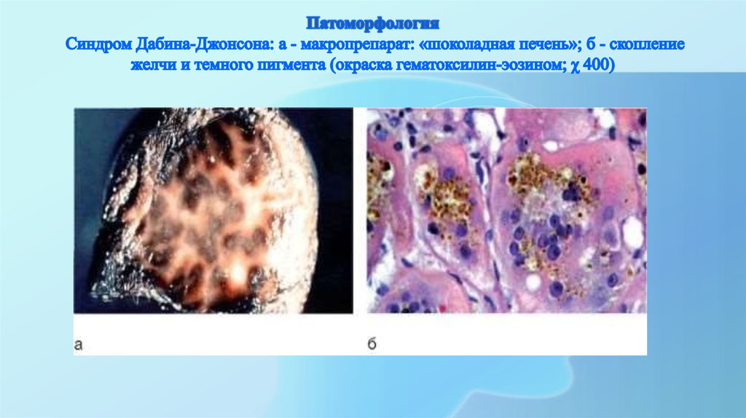

Slide 10
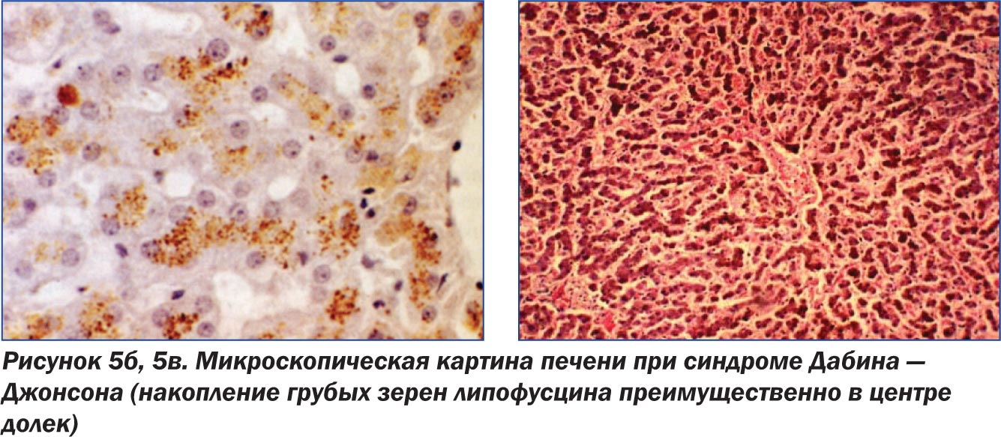

Slide 11
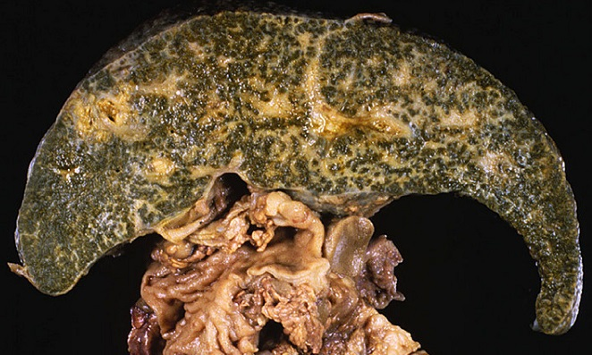

Slide 12
Клиническая картина
Синдром Дабина — Джонсона — очень редкое заболевание, встречающееся преимущественно у мужчин молодого возраста, в некоторых случаях — с рождения. Клиническая симптоматика более ярко выражена, чем при других формах гипербилирубинемии.

Slide 13
заболевание передается аутосомно-рецессивным путем;
чаще болеют мужчины;
первые клинические признаки заболевания обнаруживаются в период от рождения до 25 лет;
основной признак заболевания — хроническая или интермиттирующая желтуха, нерезко выраженная;
желтуха сопровождается утомляемостью, тошнотой, снижением аппетита, иногда болями в животе; редко — неинтенсивным кожным зудом;

Slide 14
содержание в крови билирубина повышено до 20-50 мкмоль/л (редко до 80-90 мкмоль/л) за счет преимущественного увеличения конъюгированной (прямой) фракции;
наблюдается билирубинурия; темный цвет мочи;
печень у большинства больных не увеличена, изредка отмечается ее увеличение на 1-2 см;
бромсульфалеиновая проба, а также радиоизотопная гепатография выявляют резкое нарушение экскреторной функции печени; другие функциональные пробы печени существенно не изменены;

Slide 15
при рентгенологическом исследовании желчевыводящих путей характерно отсутствие контрастирования или позднее и слабое заполнение желчных путей и пузыря контрастным веществом;
изменений показателей крови нет;
синдром цитолиза гепатоцитов не характерен.
изменены;

Slide 16
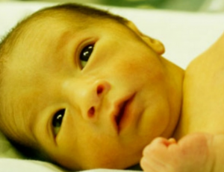
Диагностика
Физикальные методы обследования
В результате внешнего осмотра выявляется иктеричность (желтушность) кожного покрова и слизистых оболочек.

Slide 17
Диагностика
Лабораторные исследования
Обязательные:
• общий анализ крови;
• общий анализ мочи;
• билирубин крови — повышение конъюгированного билирубина;
• билирубин мочи — повышен
• проба с фенобарбиталом — снижение уровня билирубина на фоне приема фенобарбитала;
• ферменты крови (АсНТ, АлАТ, ГГТП, ЩФ) — возможно умеренное повышение;
• бромсульфалеиновая проба — повышение уровня в сыворотке кривой выведения через 90 мин в сравнении с таковым через 45 мин;
• уровень общего копропорфирина в суточной моче — не изменен;
• уровень изомера копропорфирина типа I в суточной моче — увеличение. При наличии показаний:
• маркеры вирусов гепатита B, С, D — для исключения вирусных гепатитов.

Slide 18
Диагностика
  Инструментальные и другие методы диагностики
  Обязательные:
  • УЗИ органов брюшной полости (определение размеров и состояния паренхимы печени — обычно умеренно увеличены; размеры, форма, толщина стенок желчного пузыря и желчных протоков — не изменены, конкременты отсутствуют; размеры селезенки — нередко бывают увеличены);
  • пероральная или внутривенная холецистография — запаздывание или полное отсутствиe контрастирования желчного пузыря и желчных протоков. При наличии показаний:
  • пункционная биопсия печени — обнаружение в гепатоцитах печени характерного пигмента;
  • диагностическая лапароскопия — характерное черное окрашивание печени.

Slide 19
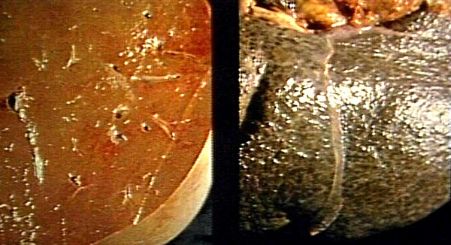

Slide 20
Лечение
Стремление избежать провоцирующих факторов (инфекции, физические и психические нагрузки, употребление алкоголя и гепатотоксичных лекарств)
Противопоказана инсоляция
Диета с ограничением тугоплавких жиров и продуктов содержащих консерванты. Витамины группы В.
Рекомендуются желчегонные средства.
Санация хронических очагов инфекции и лечение имеющейся патологии желчевыводящих путей.
Критерии эффективности лечения
Уменьшение интенсивности или устранение желтухи. Нормализация (достоверное уменьшение) уровня билирубина в крови. Продолжительность лечения — в течение всей жизни.

Slide 21
Профилактика
Родители, имеющие детей, страдающих этим синдромом, должны проконсультироваться у генетика перед планированием очередной беременности. Аналогичным образом следует поступать, если у родственников семейной пары, собирающейся иметь детей, диагностирован.

